Slide 1
О Г К О У « Школа-интернат для обучающихся с О В З №87».
Тема : « Блокада Ленинграда глазами детей».
Воспитатель- Павлова С.М.
город Ульяновск 2024г.

Slide 2
Цель:
- Расширить представление детей о героическом подвиге жителей блокадного Ленинграда.
Задачи:
- Познакомить детей с жизнью людей в блокадном Ленинграде.
– Формировать у детей интерес к историческому прошлому нашей страны и чувство сопереживания людям старшего поколения, пережившего тяготы войны.
- Обогащать словарный запас слов, объяснить понятие «блокада», «прорыв блокады», «кольцо блокады».
- Воспитывать уважительные отношения к исторической памяти к жителям Ленинграда, к ветеранам войны.

Slide 3
ВНЕКЛАССНОЕ ЗАНЯТИЕ ПЛАН 1. ОРГМОМЕНТ 2.БЕСЕДА
3.СЛОВАРНАЯ РАБОТА 4.ОТВЕЧАТЬ НА ВОПРОСЫ 5.ИТОГ ЗАНЯТИЯ

Slide 4
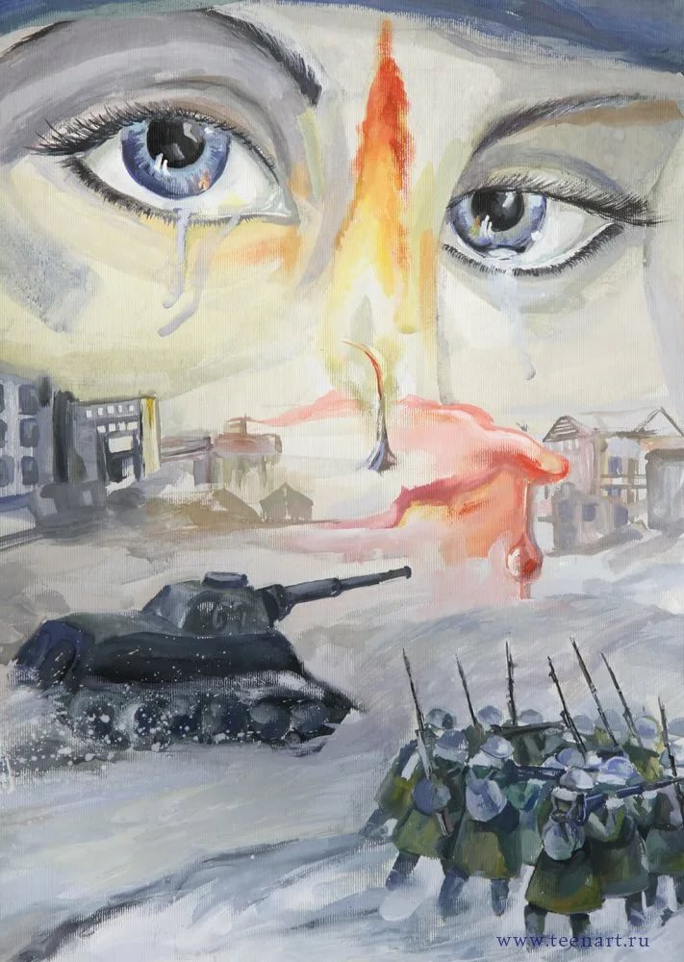
Тема: «Блокада Ленинграда глазами детей».

Slide 5
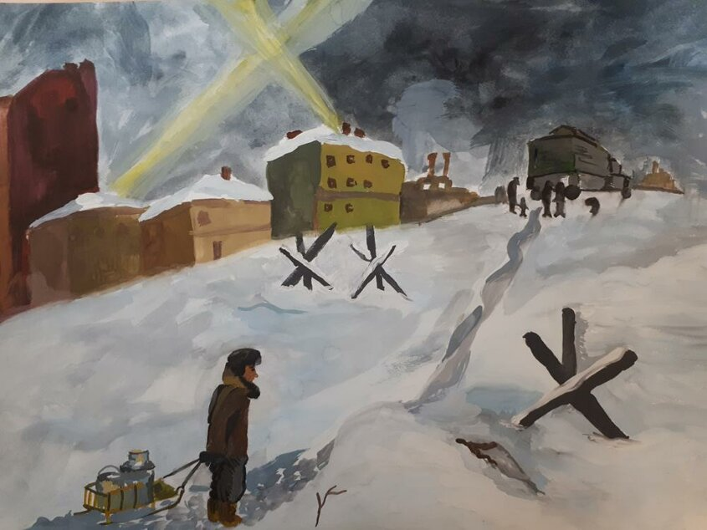
8 Сентября 1941 года немцы взяли в кольцо город Ленинград, началась осада.

Slide 7
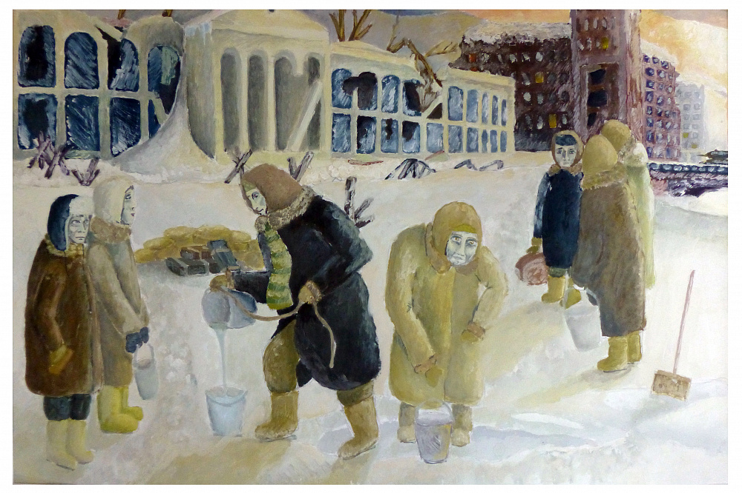
Блокада Ленинграда продолжалась 872 дня.
С 8 сентября 1941 года по 27 января 1944года.

Slide 8
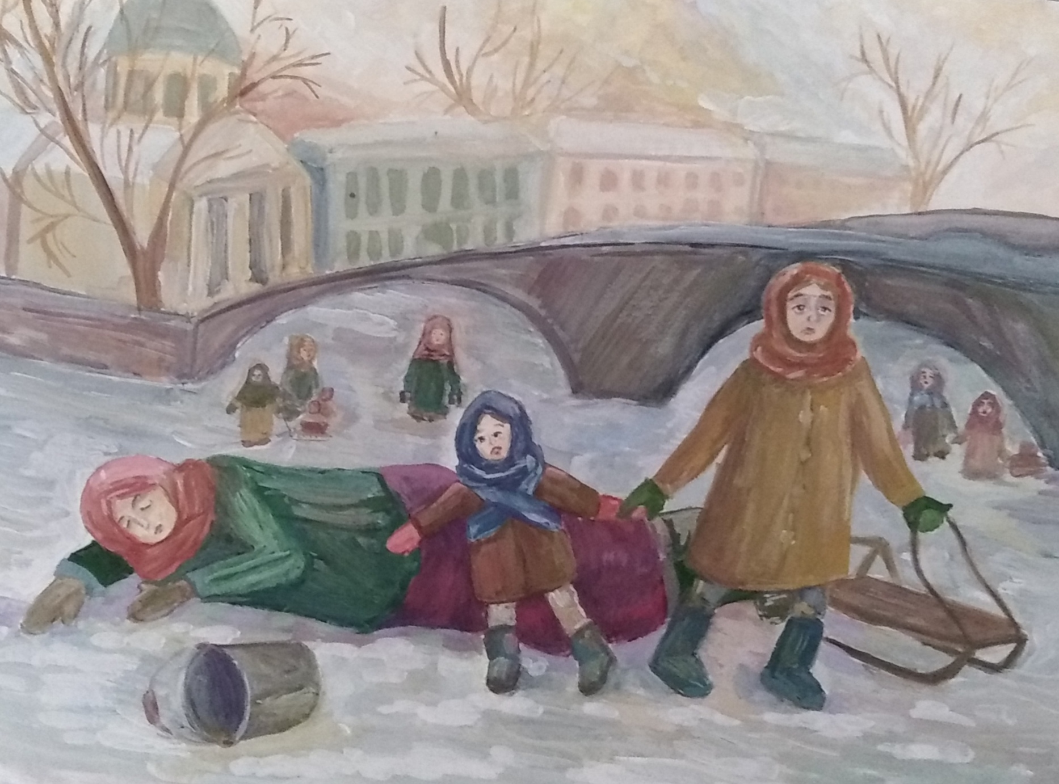
До блокады в Ленинграде проживало
2 миллиона 887 тысяч человек.
Погибло от голода в блокаду 1,5 миллиона человек.

Slide 9
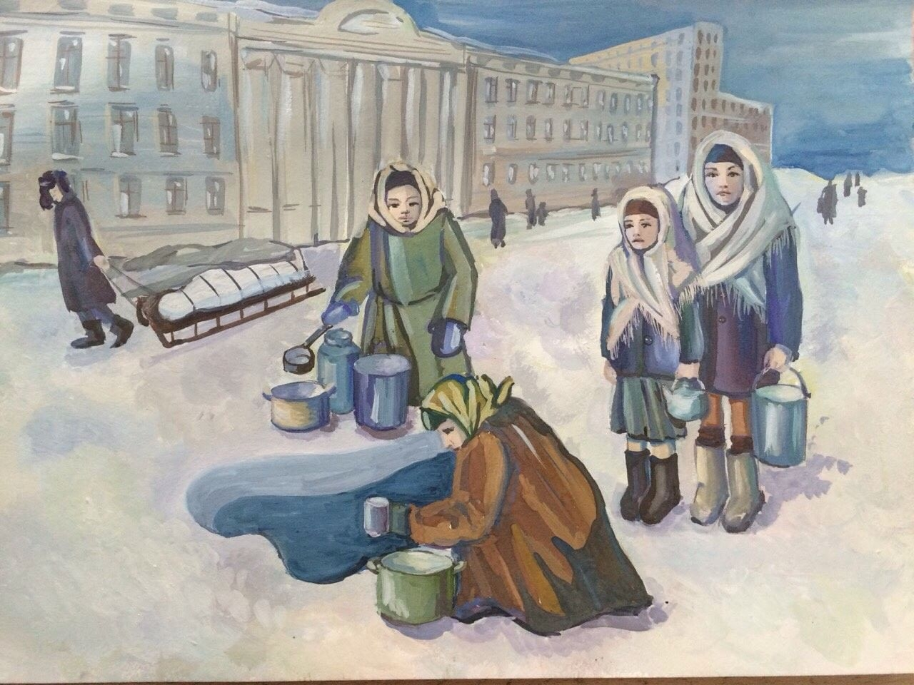
В блокадном Ленинграде не хватало продуктов питания. Труженикам давали — по 250 граммов хлеба, служащим, детям — всего по 125 граммов хлеба в день.

Slide 10
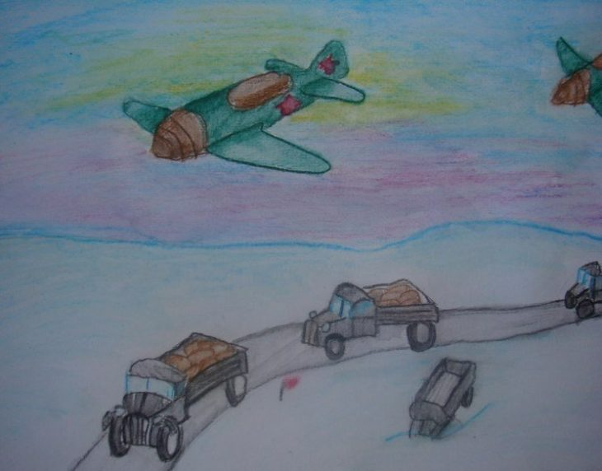
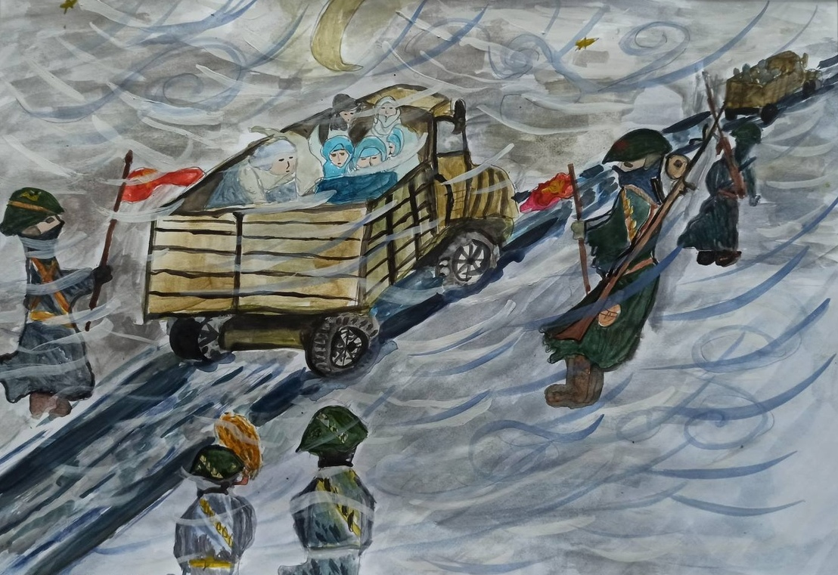
Была одна дорога через Ладожское озеро к блокадному Ленинграду ,машины шли груженые с продуктами.
Люди работали очень трудных условиях .

Slide 11
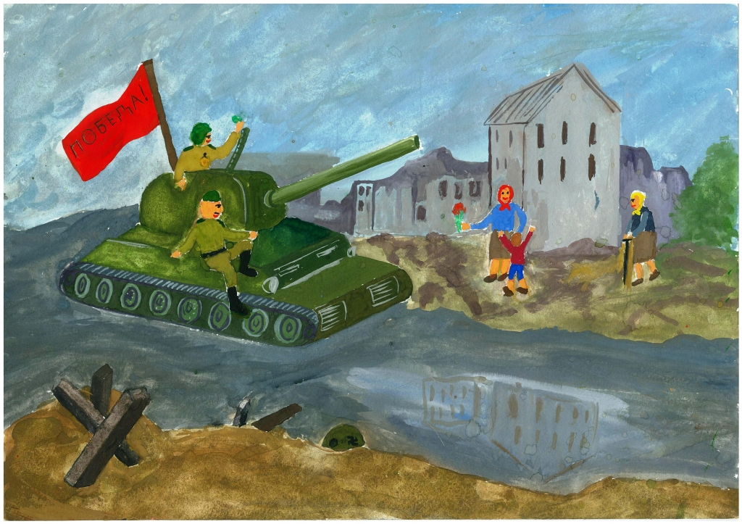
27 января 1944 года состоялось полное освобождение
города на Неве от вражеской блокады.

Slide 12
За мужество, за храбрость, за самоотверженный труд в годы войны городу было присвоено звание «Город-Герой » Ленинград.

Slide 13
Словарная работа.
Блокада Ленинграда - окружение города врагами.
Прорыв блокады - наступление, освобождение небольшого участка земли ,дороги и т.д.
Кольцо блокады - замкнутый круг .
Осада города - окружение войсками города с целью его захвата.

Slide 14
Вопросы и ответы
1. В каком году началась осада города Ленинграда?
8 Сентября 1941года.
2. В каком году освободили город Ленинград от захватчиков?
27 января 1944года.
2024 году исполнилось 80 лет освобождение г Ленинграда.
по которому доставлялся груз
Как называется озеро
с продовольствием?
Ладожское озеро

Slide 15
Итог занятия:
Что мы делали на занятии?
Работали по плану.
Какая тема занятия?
Тема: « Блокада Ленинграда глазами детей».
Какая главная мысль занятия?
Пожалуйста помните! Какой ценой завоеванна в годы Великой Отечественной войны наша мирная жизнь!
Оцени свою работу на занятии?
-хорошо
- средне
- слабо

Slide 16
Спасибо за внимание
и участие на занятии!

